Slide 1
第三章作业
1、已知正则表达式(a|b)*a(a|b)(a|b)，完成以下工作：
（1）写出正则表达式对应的左线性和右线性正则文法
（2）给出正则表达式对应的NFA
（3）将NFA确定化并化简

Slide 2
（1）给出正则表达式(a|b)*a(a|b)(a|b)的正则文法（左线性和右线性）
正则文法（左线性）：
S→ (a|b)*a(a|b)(a|b)
S→A(a|b)
A→(a|b)*a(a|b)
A→B(a|b)
B→(a|b)*a
B→Ca
C→(a|b)*
C→C(a|b)|ε
整理后:
S→Aa|Ab
A→Ba|Bb
B→Ca
C→Ca|Cb|ε
文法产生式
正则表达式
规则1
A→Ax|y
A=yx*
规则2
A→x,A→y
A=x|y

Slide 3
正则文法（右线性）：
整理后：
S→ aS|bS|aB
B→ aC|bC
C→a|b
S→ (a|b)*a(a|b)(a|b)
S→ (a|b)*A
S→ (a|b)S|A
A→ a(a|b)(a|b)
A→aB
B→ (a|b)(a|b)
B→ (a|b)C
C→a|b
文法产生式
正则表达式
规则1
A→xB,B→y
A=xy
规则2
A→xA|y
A=x*y
规则3
A→x,A→y
A=x|y

Slide 4
（2）给出正则表达式对应的NFA
(a|b)*a(a|b)(a|b)
0 1
(a|b)*
a
a|b
a|b
0
2
3
4
1
a|b
ε
ε
a
a|b
a|b
0
5
2
3
4
1
a
ε
ε
a
a
a
0
5
2
3
4
1
b
b
b

Slide 5
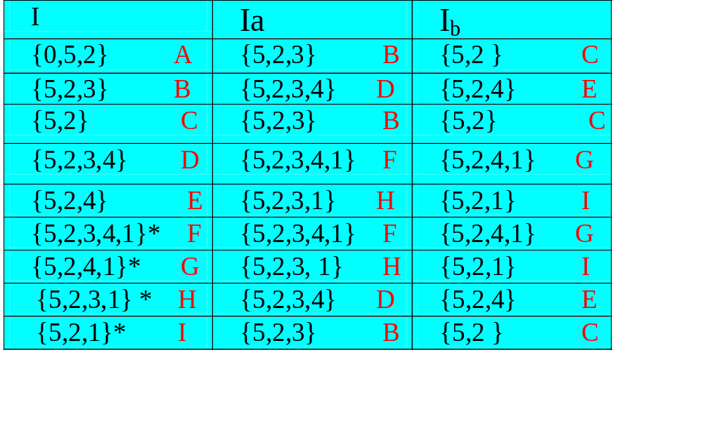
a
ε
ε
a
a
a
0
5
2
3
4
1
b
b
b
表格法

Slide 6

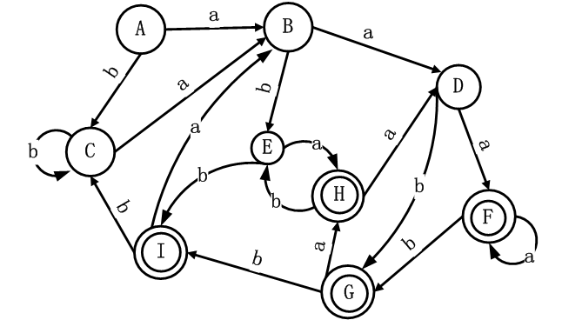
确定的DFA

Slide 7
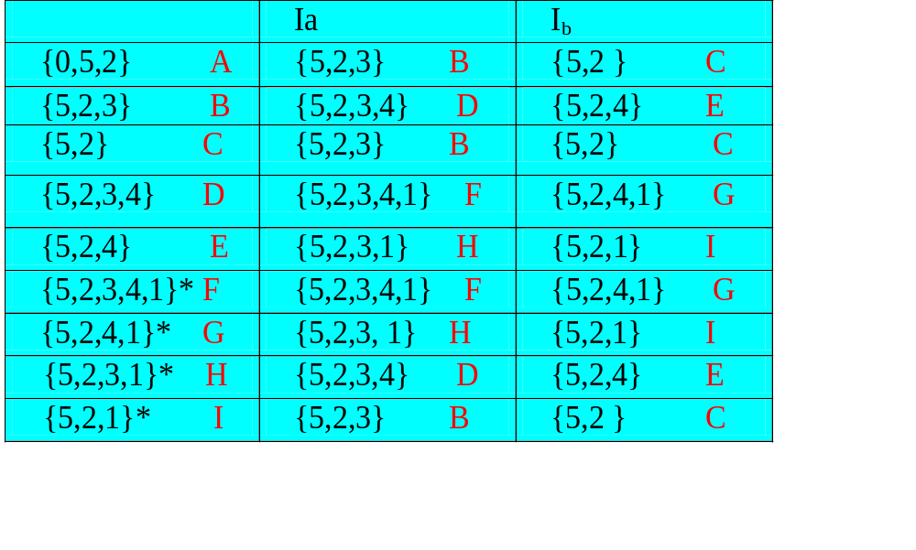
{{A,B,C,D,E},{F,G,H,I}}
⇒{{A,B,C},{D,E},{F,G,H,I}}
⇒{{A,C},{B},{D,E},{F,G,H,I}}
⇒ {{A,C},{B},{D,E},{F,G},{H,I}}
⇒{{A,C},{B},{D},{E},{F,G},{H,I}}
⇒{{A,C},{B},{D},{E},{F},{G},{H,I}}
⇒{{A,C},{B},{D},{E},{F},{G},{H},{I}}
去掉第三行；
将其余有C的地方换为A即可

Slide 8
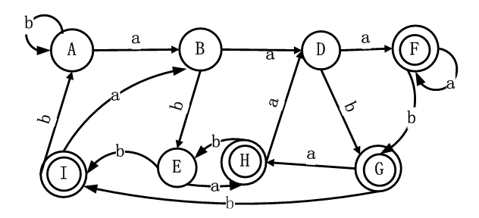
化简的DFA

Slide 9
2、给出FA的最小DFA
I1= {2,3,4,5} ∪{0,1}
δ({2,3,4,5},a)={0,1,3,5} δ({2,3,4,5},b)={2,3,4,5}
I2= {2,4} ∪{3,5} ∪{0,1}
δ({2,4},a)={0,1} δ({2,4},b)={3,5}
δ({3,5},a)={3,5} δ({3,5},b)={2,4}
δ({0,1},a)={1} δ({0,1},b)={2,4}
a
b
b
0
2
3
a
b
a
a
a
b
1
4
5
b
b
a
a
b
b
0
2
3
a
b
a

Slide 10
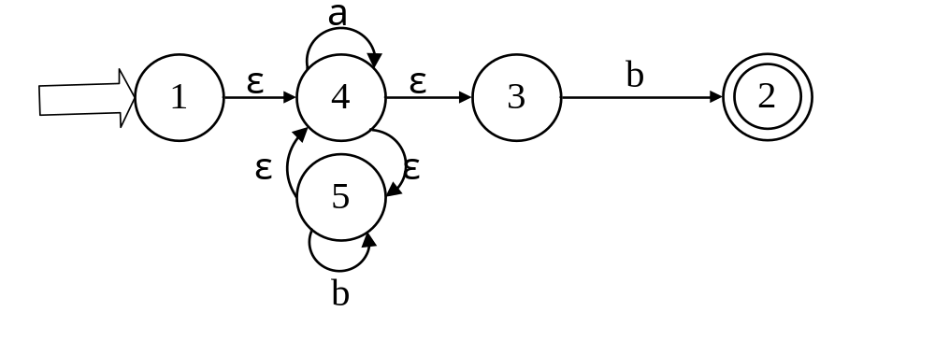
3、对图示的NFA
（1）写出该NFA对应的正则表达式。
（2）将NFA确定化并化简。

Slide 11
（1）NFA对应的正则表达式为：(b*|a)*b
（2）确定化并化简
I | I_{a} | I_{b}
{1,3,4,5} A | {3,4,5} B | {2,3,4,5} C
{3,4,5} B | {3,4,5} B | {2,3,4,5} C
{2,3,4,5} C* | {3,4,5} B | {2,3,4,5} C
I | I_{a} | I_{b}
{1,3,4,5} A | {3,4,5} A | {2,3,4,5} C
{2,3,4,5} C* | {3,4,5} A | {2,3,4,5} C

Slide 12
4、给出正则表达式(0*|10)*0*对应的最小DFA

Slide 13
(0*|10)*0*
0 1
(0*|10)*
0*
0
2
1
0*|10
0
ε
ε
ε
ε
0
4
2
3
1
0
5
ε
0
ε
ε
ε
ε
ε
1
0
4
2
3
1
0
6

Slide 14
0
5
ε
ε
0
ε
ε
ε
ε
0
4
2
3
1
1
6
0
I | I₁ | I₀
{0,1,2,3,4,5} A* | {6} B | {1,2,3,4,5} C
{6} B | Ф | {1,2,3,4,5} C
{1,2,3,4,5} C* | {6} B | {1,2,3,4,5} C

Slide 15
I | I₁ | I₀
{0,1,2,3,4,5} A* | {6} B | {1,2,3,4,5} C
{6} B | Ф | {1,2,3,4,5} C
{1,2,3,4,5} C* | {6} B | {1,2,3,4,5} C
I | I₁ | I₀
{0,1,2,3,4,5} A* | {6} B | {1,2,3,4,5} A
{6} B | Ф | {1,2,3,4,5} A

